Slide 1
ЕЛЕКТРОДИНАМИЧНИ ИЗМЕРВАТЕЛНИ МЕХАНИЗМИ И УРЕДИ

Slide 2
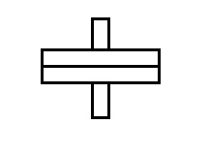
Електродинамичен измервателен механизъм
Символно означение:
Конструкция:
- с 1 - неподвижната бобина
- с 2 - подвижната бобина
- с 3 - стрелката
- с 4 - скалата на уреда
B₁
4
3
α
i₁
1
β
2
B₂
i₂

Slide 3
Електродинамичен измервателен механизъм
Двигателният момент в електродинамичните механизми възниква при взаимодействието между магнитните полета на две бобини: неподвижна и подвижна, през които протича ток. Неподвижната бобина има обикновено 2 секции. Между тях преминава оста, към която е закрепена подвижната част.

Slide 4
Формули:
WЕМ - електромагнитната енергия
WМ - магнитно поле
L₁ и L₂ - индуктвиностите на бобините 1 и 2
М₁₂ - вазаимна индуктивност м/у тях
i₁ и i₂ - съответните токовe

Slide 5
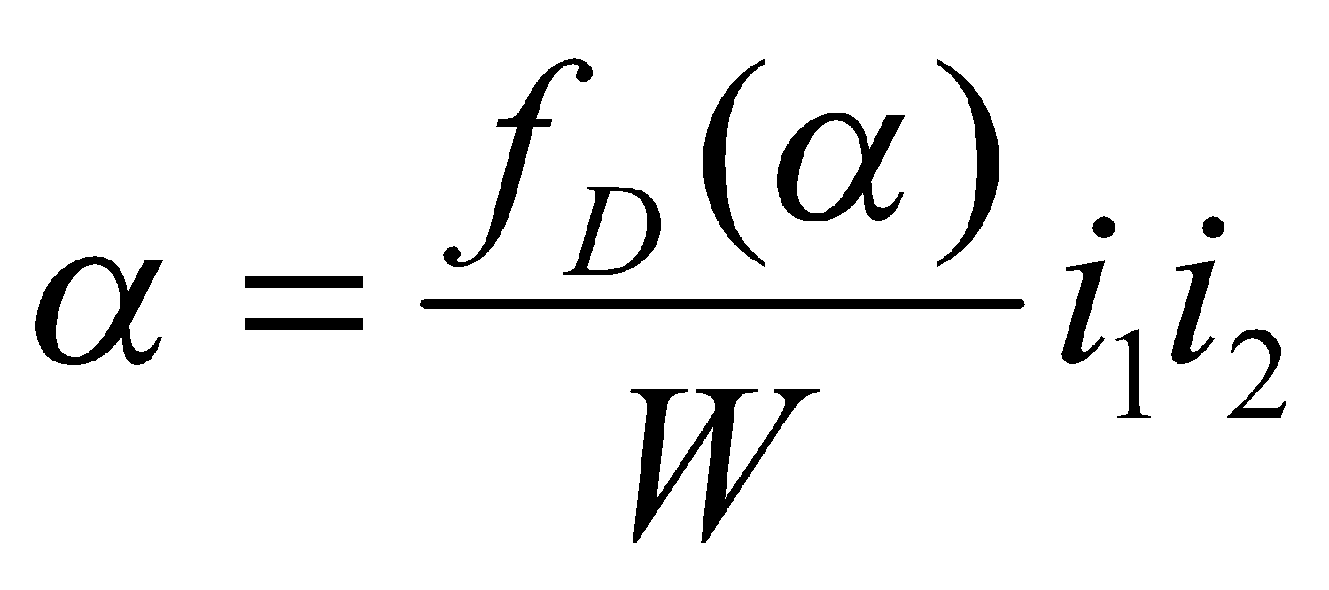
Формули:
MD – двигателен момент
fD - равновесие
i₁ и i₂ - съответните токовe
α -
W -

Slide 6
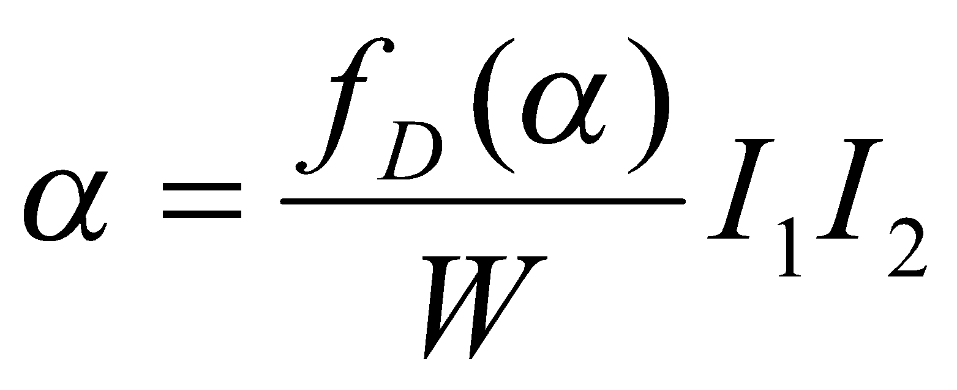
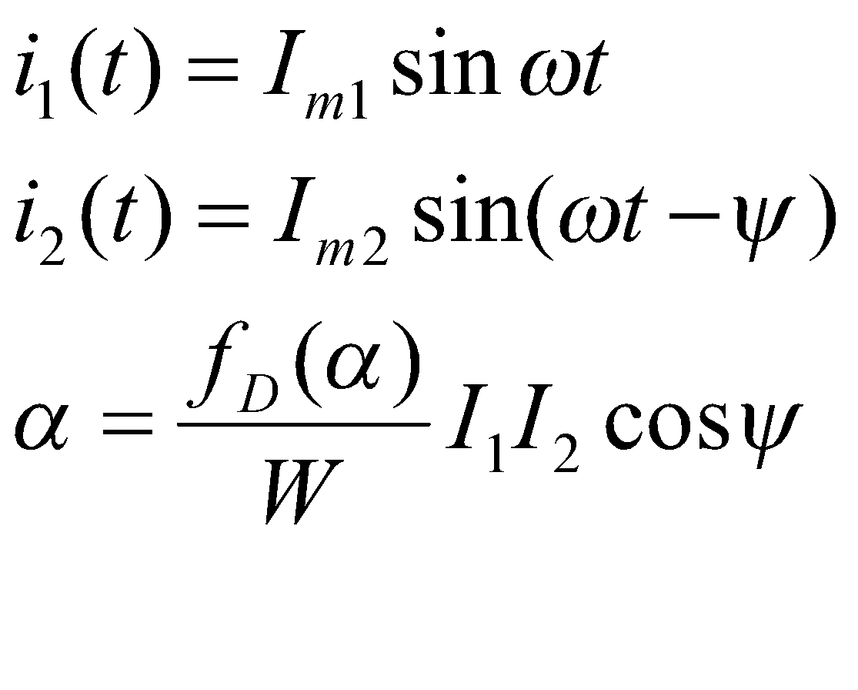
Формули:
При постоянен ток:
При променлив (синусоидален) ток:
ω - кръгова честота
ψ – фазов ъгъл

Slide 7
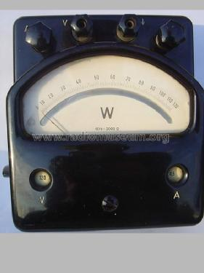
Електродинамични измервателни уреди
Електродинамични ватметри
- Температурната и честотната грешка при ватметрите се определят от параметрите на токовата и напежителната верига. За разлика от амперметрите освен грешката по модул възниква и грешка по фаза. Обикновено ватметрите се градуират при постоянен ток.

Slide 8
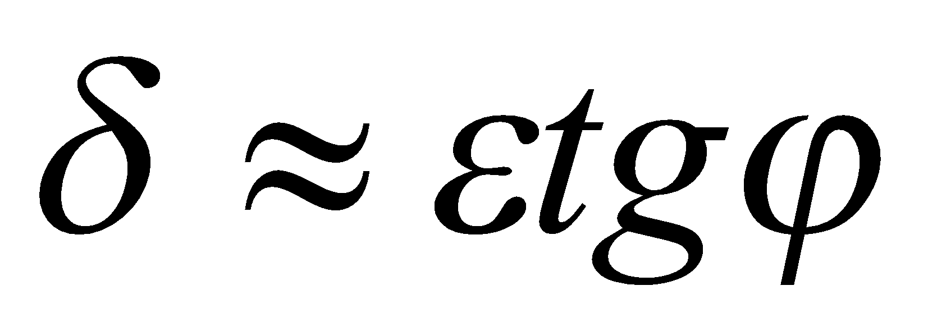
Електродинамичен ватметър
Схема на свързване:
Векторна диаграма:
Чувствителност на ватметъра:
Фазова грешка се определя от израза:
Изводи:
(ε е малък ъгъл)
*
*
I=I₁
I₂
R_{g}
Z_{T}
a
U
I₂
I
ε
ψ
φ
δ

Slide 9
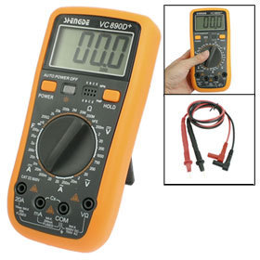
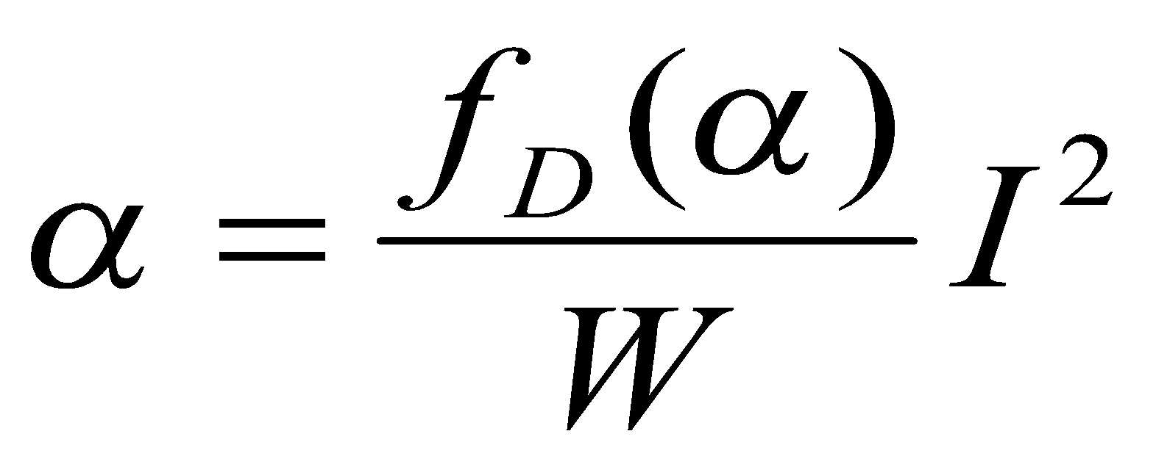
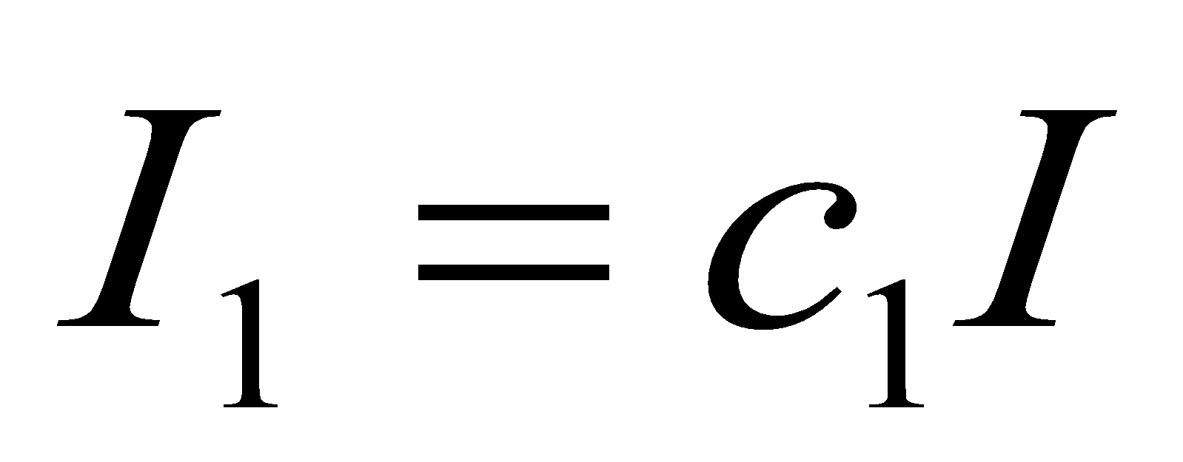
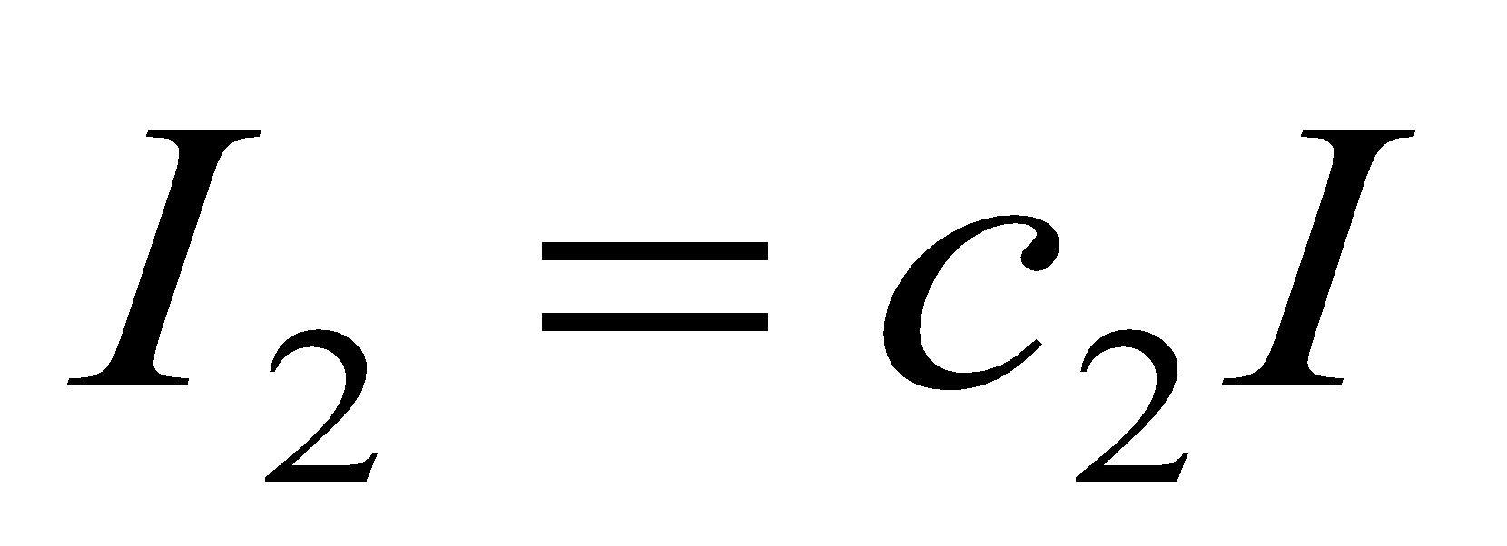
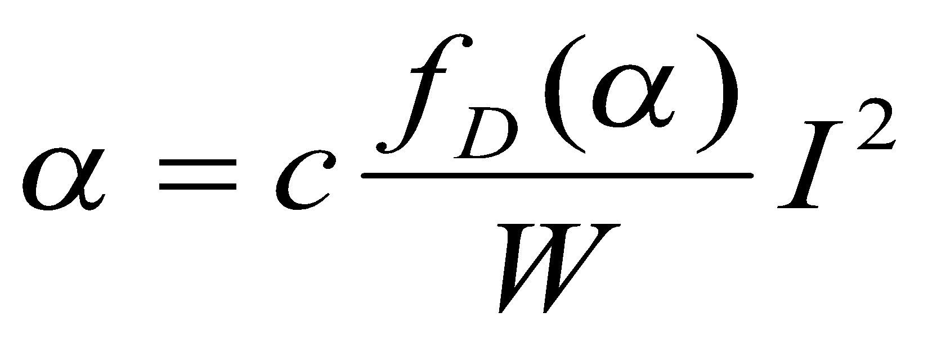
Електродинамичен амперметър
- при токове до 0,5А
- при токове над 0,5А

Slide 10
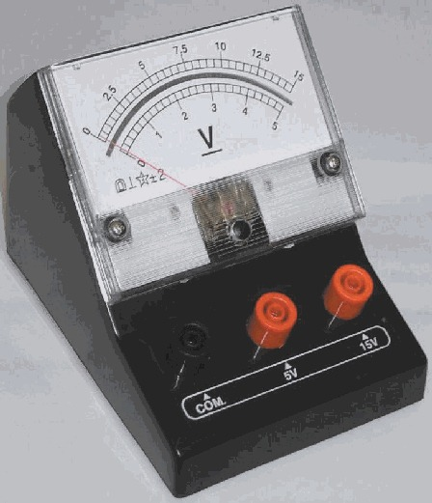
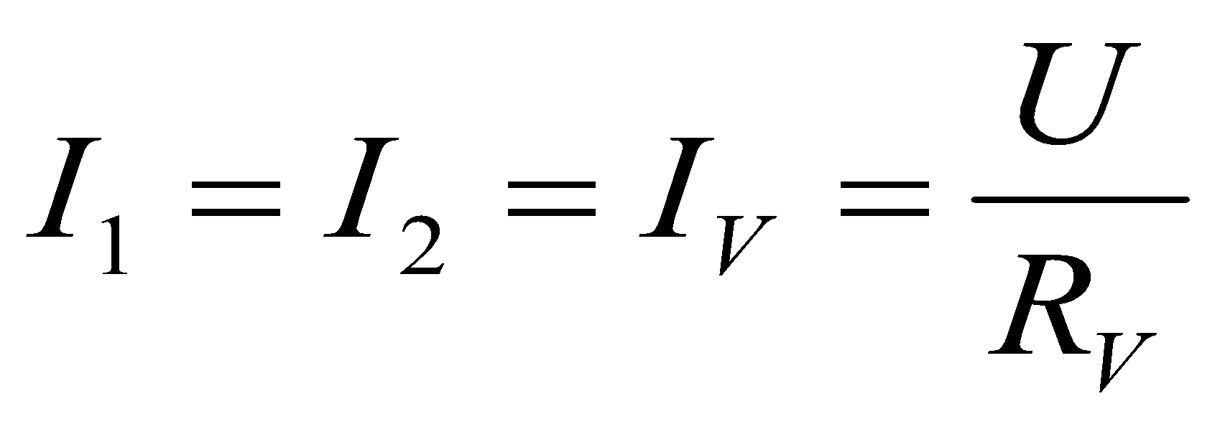
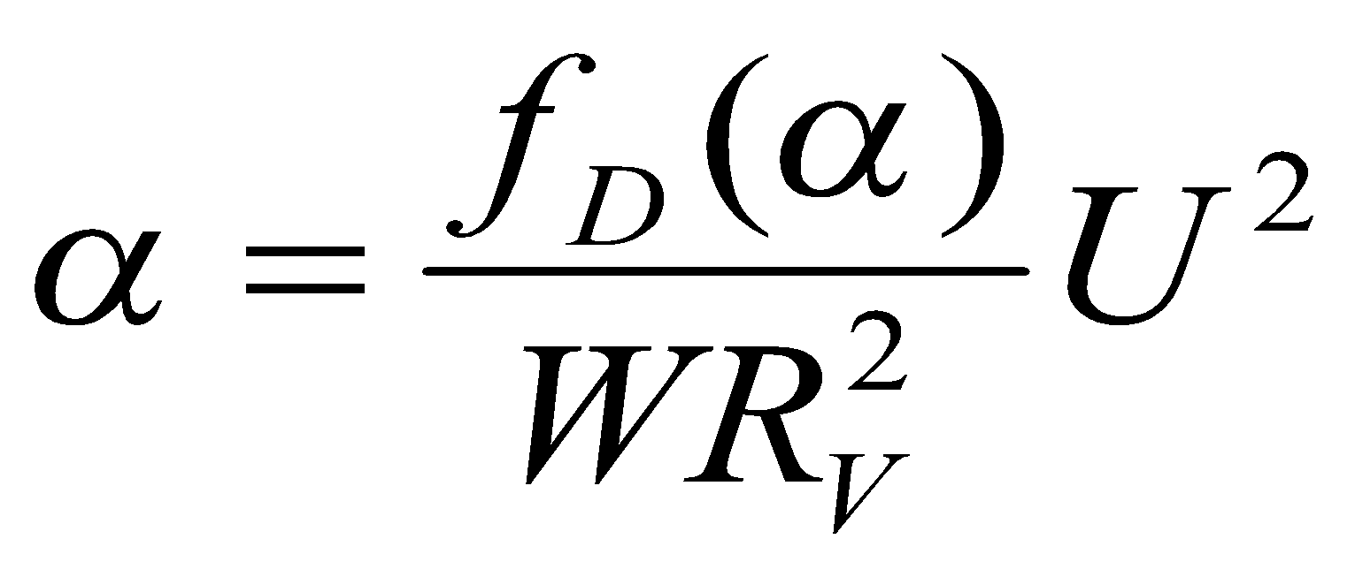
Електродинамичен волтметър
Температурната грешка на елекродинамичните волтметри се дължи, както на изменение на специфичния съпротивителен момент W, така и на изменението на съпротивлението на бобините, които се изработват от меден проводник. Температурата е по-голяма при малките обхвати на волтметрите, заради относително по-малките съпротивления.

Slide 11
Метрологични характеистики на електроинамичните измервателни механизми и уреди
Измерват променливи и постоянни величини
Висока точност – магнитните потоци се затварят в линейната среда(въздух)
Притежават значителна собствена консумация
Честотна област (500-1500) Hz
Слабо собствено магнитно поле
Пригодени са да работят с практически еднаква грешка при постоянни и променливи токове и напрежения.

Slide 12
Метрологични характеистики на електроинамичните измервателни механизми и уреди
Чувствителни влияния на външни магнитни полета – астатични конструкции и магнитни екрани
Не са приложими за измерване на малки токове и напрежения – минимален обхват (100-20)mA и (50-20)V
Пригодени са да работят с практически еднаква грешка при постоянни и променливи токове и напрежения.
не издържат големи пртоварвания, тъй като подвижната бобина се свързва с външната верига чрез еластични елементи (разстяжки, спирални пружини).

Slide 13
Изготвил: Мила Иванова
46група

